Slide 1
Биоорганическая химия: биополимеры и биорегуляторы. Алкалоиды: классификация, биологическая активность. Омыляемые и неомыляемые липиды. Витамины.
Доцент кафедры химии, к.х.н., Танкабекян Н.А.

Slide 2
Рассматриваемые вопросы
Омыляемые липиды. Классификация и
основные представители
1
2
Неомыляемые липиды.
Классификация и основные представители
3
Витамины. Биологическая значимость.
4
Алкалоиды. Классификация. Биологическая
активность

Slide 3
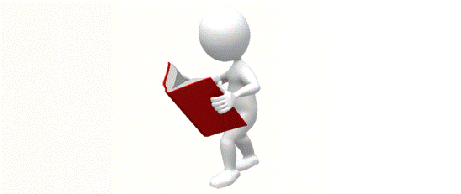
Строение и классификация липидов
Липиды можно разделить на две группы, различающиеся отношением к щелочному гидролизу (омылению). Липиды, которые легко расщепляются в щелочных условиях, называют омыляемыми липидами. Липиды, устойчивые к действию щелочей, относят к неомыляемым липидам.
Липиды
омыляемые
неомыляемые
простые
ацилглицеролы
воски
сложные
Терпены терпеноиды
каротины
витамин А
Стероиды холестерин
витамин D желчные кислоты
гормоны
Фосфолипиды
Гликолипиды
галактозилцерамиды
сульфогалактозилцерамиды
глюкозилцерамиды
ганглиозиды
глицерофосфолипиды
фосфатидилсерины
фосфатидилэтаноламины
фосфатидилхолины
фосфатидилинозиты
плазмалогены
Рис.1. Классификация липидов
сфинголипиды
сфингомиелины

Slide 4
Типичными составляющими липидов: высшие жирные карбоновые кислоты и высшие одноатомные спирты с неразветвленной цепью (табл.1):
Число атомов С / название / фор мула | Число атомов С / название / формула
Высшие одноатомные предельные спирты | С₁₄ Миристиновая С₁₃Н₂₇СООН
С₁₆ Цетиловый С₁₆Н₃₃ОН | С₁₆ Пальмитиновая С₁₅Н₃₁СООН
С₁₈ Стеариловый С₁₈Н₃₇ОН | С₁₈ Стеариновая С₁₇Н₃₅СООН
С₂₆ Цериловый С₂₆Н₅₃ОН | – непредельные
С₃₀ Мирициловый С₃₀Н₆₁ОН | С₁₈ Олеиновая цис-С₁₇Н₃₃СООН (=9)
Жирные карбоновые кислоты | С₁₈ Элаидиновая транс-С₁₇Н₃₃СООН (=9)
– предельные | С₁₈ Линолевая С₁₇Н₃₁СООН (=9,=12)
С₁₂ Лауриновая С₁₁Н₂₃СООН | С₁₈ Линоленовая С₁₇Н₂₉СООН (=9,=12,=15)
 | С₂₀ Арахидоновая С₁₉Н₃₅СООН (=5, =8, =11, =14)
Таблица1. Классификация липидов

Slide 5
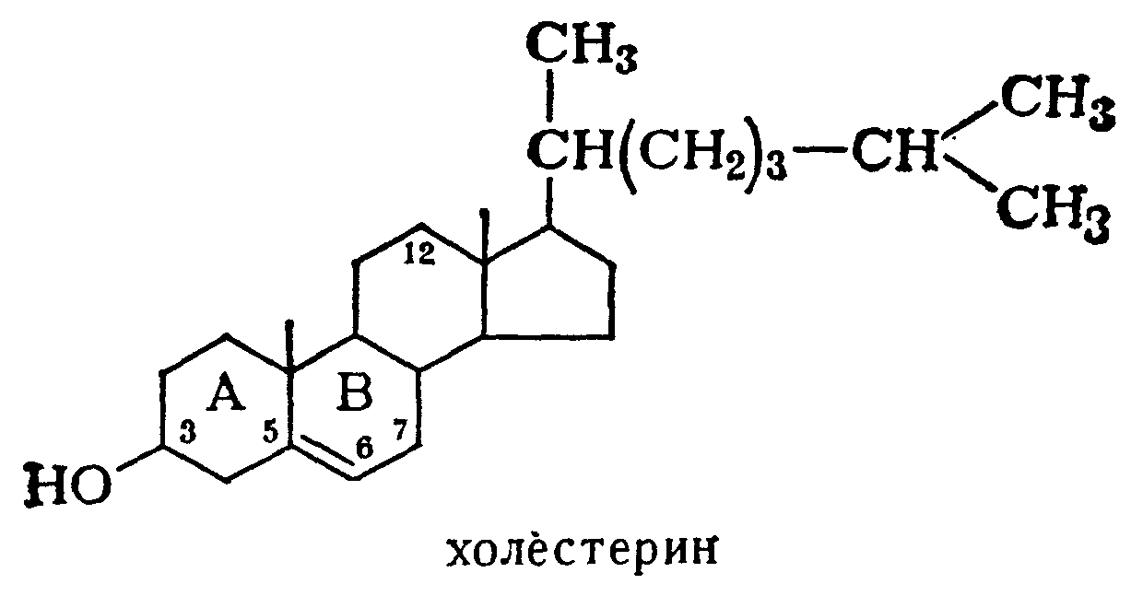
Типичные составляющие липидов: глицерин, L-фосфатидная кислота, сфингозин и холестерин:

Slide 6
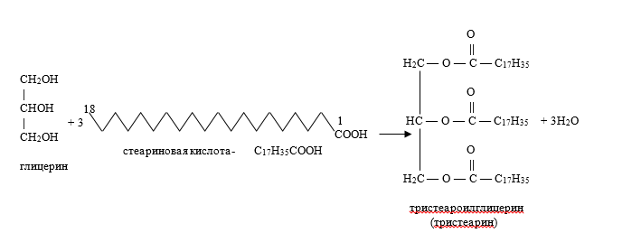
Омыляемые липиды
Простые липиды – ацилглицеролы, воски.
Ацилглицеролы (жиры) являются сложными эфирами высших монокарбоновых кислот и глицерина, поэтому жиры относят к триглицеридам или к глицеринсодержащим нейтральным липидам.
Триглицериды, в которых три кислотных радикала принадлежат разным жирным кислотам, называют смешанными. Простые триглицериды содержат все три радикала одной и той же жирной кислоты, например тристеароилглицерин (основной компонент свиного сала):

Slide 7
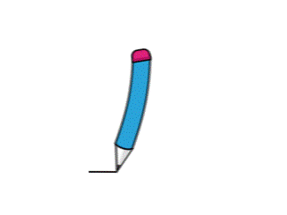
Важно! В подкожной жировой клетчатке больше насыщенных, а в жирах печени – ненасыщенных кислот. Степень ненасыщенности триглицеридов отражается в количественной характеристике, называемой йодным числом, которое равно количеству йода (в граммах), присоединяющемуся к 100 г жира. Состав природных жиров и масел и их йодные числа различны.
Например, в сливочном масле и молоке содержится заметное количество насыщенных жирных кислот с короткой цепью, в льняном масле преобладает линолевая кислота (62%), а в оливковом – олеиновая кислота (84%). Иодное число принимает различные значения, например: 112 (подсолнечное масло) ÷ 124 (кукурузное масло); 101 (хлопковое масло, свиное сало – 59).
Интересно! Свежесть жира характеризуется кислотным числом – это количество граммов гидроксида калия, идущее на нейтрализацию одного грамма негидролизованного жира. Теоретически кислотное число свежего жира равно нулю. Чем больше кислотное число, тем больше свободных жирных кислот, тем хуже качество жира. Число омыления равно числу миллиграммов гидроксида калия, идущего на взаимодействие с 1 г гидролизованного жира.

Slide 8
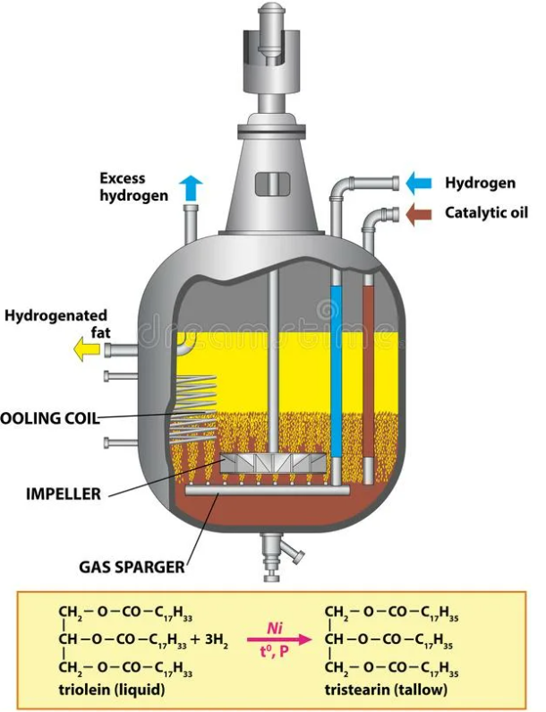
Гидрогенизация жиров
Рис 2. Гидрогенизация жиров

Slide 9
Воски
Воски представляют собой сложные эфиры высших жирных насыщенных монокарбоновых кислот с неразветвлённой цепью и высших одноатомных спиртов также с неразветвлённой цепью.
!!! В их состав входят остатки кислот, содержащих, как правило, чётное число атомов углерода: пальмитиновая (С₁₆), стеариновая (С₁₈). Кислоты с меньшим числом атомов углерода (С₁₂ и С₁₄) и с бόльшим (до С₂₈) встречаются лишь в небольших количествах.
Природные воски
O
||
CH₃(CH₂)₁₄ — C — O — CH₂(CH₂)₁₄CH₃
спермацет
(добывается из китового жира)
O
||
CH₃(CH₂)₂₄ — C — O — CH₂(CH₂)₂₈CH₃
триаконтиловый эфир гексакозановой кислоты
(основной компонет пальмового масла)
O
||
CH₃(CH₂)₂₃₋₂₇ — C — O — (CH₂)₃₁₋₃₃CH₃
карнаубский воск
(выделяется на листьях бразильской пальмы)
O
||
CH₃(CH₂)₂₄₋₂₆ — C — O — (CH₂)₂₉₋₃₁CH₃
пчелиный воск

Slide 10
Сложные липиды – фосфолипиды, гликолипиды.
Фосфолипиды представляют собой сложные эфиры многоатомных спиртов глицерина или сфингозина с высшими жирными кислотами и фосфорной кислотой. В состав фосфолипидов входят также азотсодержащие соединения: холин, этаноламин или серин.
Фосфолипиды две группы:
глицерофосфолипиды;
сфингофосфолипиды.
Интересно! Глицерофосфолипиды (или фосфоглицериды, или фосфатиды) широко распространены в растениях, животных и микроорганизмах. Они содержатся во всех тканях и клетках организма. Особенно велико их содержание в клетках нервной ткани. Глицерофосфолипиды являются главными липидными компонентами клеточных мембран.

Slide 11
Глицерофосфолипиды подразделяют на:
фосфатидилсерины (серинкефалины);
фосфатидилэтаноламины (кефалины);
фосфатидилхолины (лецитины).
O
||
O CH₂ — O — C — R₁
|| |
R₂ — C — O — HC O NH₃⁺
| || |
CH₂ — O —P — O — CH₂ — CH — COO–
|
O–
Фосфатидилсерин
(серинкефалины)
O
||
O CH₂ — O — C — R₁
|| |
R₂ — C — O — HC O
| ||
CH₂ — O —P — O — CH₂ — CH₂NH₂
|
O–
Фосфатидилэтаноламин
(коламинкефалин)
O
||
O CH₂ — O — C — R₁
|| |
R₂ — C — O — HC O
| ||
CH₂ — O —P — O — CH₂ — CH₂ — N⁺ (CH₃ ) 3
|
O–
Фосфатидилхолин
(лецитины)

Slide 12
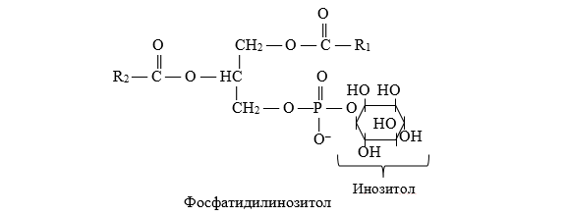
Внимание! Наиболее распространенные глицерофосфолипиды – это лецитины. Они содержатся во всех клетках, преимущественно в биологических мембранах, участвуя в процессах переноса через них различных веществ.
Важно! В состав некоторых глицерофосфолипидов вместо азотсодержащих соединений входит не содержащий азота шестиуглеродный циклический спирт инозит, называемый также инозитолом. Эти липиды называются фосфатидилинозитолами:

Slide 13
Плазмогены
Основными подклассами плазмалогенов являются
фосфатидальхолины,
фосфатидальэтаноламины,
фосфатидальсерины.

Slide 14
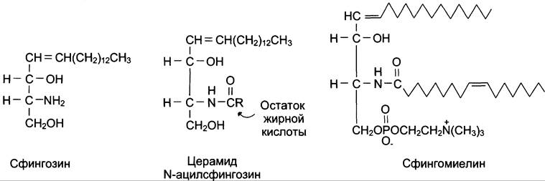
Сфинголипиды.
Сфингозины встречаются в составе двух типов сфинголипидов − церамидов и сфингомиелинов.
Гликолипиды.
Гликолипиды — сложные липиды, содержащие углеводный фрагмент.
В животных тканях гликолипиды представлены в основном гликосфинголипидами.
сфингозин
O
||
CH₃ – (CH₂)₁₂ – CH = CH – CH – CH – NH – C – CH(OH) –(CH₂)₂₁ – CH₃
| |
OH CH₂
|
O
цереброновая кислота
галактоза
OR
H
H
Химическая структура цереброзида (R = H) и сульфата цереброзида (${\text{SO}}_{\text{4}}^{\text{2}\text{−}}$)

Slide 15
Неомыляемые липиды
Неомыляемые липиды представляют собой группу нейтральных веществ, которую можно разделить, сообразуясь с особенностями структуры, на терпеноиды и стероиды.
Терпеноиды - ненасыщенные углеводороды и их разнообразные функциональные производные, отличительной чертой которых является наличие повторяющихся звеньев со скелетом изопрена (2-метилбутадиена-1,3).
изопреновые звенья
CH₃ CH₂
| ||
H₃C — C ═ CH — CH₂ — CH₂ — C ═ CH — CH₂OH
CH₂OH
изопреновые звенья
гераниол
CH₃ CH₂
| ||
H₃C — C ═ CH — CH₂ — CH₂ — C — CH ═ CH₂
мирцен

Slide 16
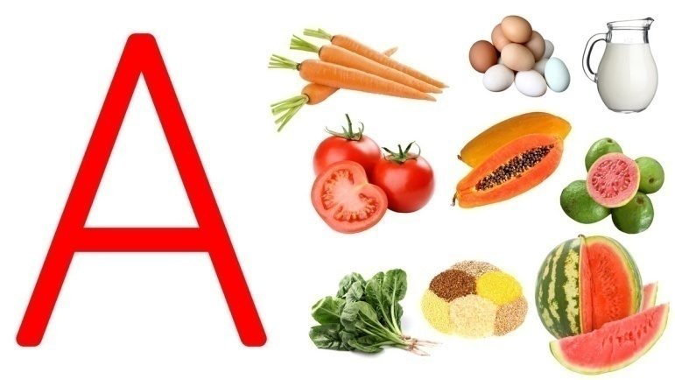
Наибольший интерес представляют тетратерпены α- и β-каротины (С₄₀Н₅₆) – представители большой группы каротиноидов и дитерпеновый спирт ретинол – витамин А (С₂₀Н₂₉ОН)

Slide 17
Стероиды.
Вторая крупная группа соединений неомыляемых липидов
11
12
13
17
16
C
D
14
15
2
1
10
9
8
A
B
3
5
7
4
6
стеран
(циклопентанпергидрофенантрена)
принятые буквенные обозначения колец
принятая нумерация атомов
Классификации стероидов
1. Стерины - группа одноатомных полициклических спиртов, содержащих в боковой цепи от 8 до 10 атомов углерода.
H₃C
CH₃
H₃C
CH₃
CH₃
CH₃
CH₃
CH₃
17
17
CH₃
C
D
CH₂
C
D
A
B
A
HO
HO
холестерин
витамин D

Slide 18
К стеринам относится и эргостерин С₂₈Н₄₃ОН – стерин растительного происхождения.
CH₃
CH₃
H₃C
CH₃
H₃C
CH₃
CH₃
CH₃
CH₃
CH₃
17
17
CH₂
C
D
CH₃
C
D
A
B
A
HO
HO
эргостерин
витамин D₂
2. Желчные кислоты.
В желчных кислотах заместитель при С₁₇ содержит пять атомов углерода. Желчные кислоты вырабатываются печенью.
H₃C
CH₃
H₃C
COOH
H₃C
COOH
OH
CH₃
OH
OH
CH₃
CH₃
12
17
12
17
12
17
CH₃
C
D
CH₃
C
D
CH₃
C
D
A
B
A
B
A
3
7
3
3
B
HO
OH
HO
HO
холевая кислота
дезоксихолевая кислота
литохолевая кислота
H₃C
CH₃
CH₃
17
CH₃
C
D
A
B
3
7
HO
OH
хенодезоксихолевая кислота

Slide 19
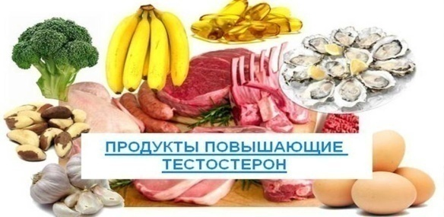
Стероидные гормоны
- выделяются половыми железами и корой надпочечников. В организме они играют исключительно важную роль, регулируя процессы обмена веществ, роста, размножения и старения.
В зависимости от числа атомов углерода в молекуле и биологического действия стероидные гормоны разделяются на половые и кортикоидные гормоны.
Половые гормоны выделяются гипофизом и половыми железами.
К ним относятся:
Андрогены – мужские половые гормоны.
CH₃
O
CH₃
O
CH₃
OH
17
17
17
CH₃
C
D
CH₃
C
D
CH₃
C
D
A
B
A
B
A
B
3
5
3
5
3
5
HO
HO
O
андростерон
5-дегидроандростерон
тестостерон

Slide 20
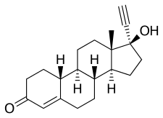
2. Эстрогены – женские половые гормоны (содержат 18 атомов углерода).
O
OH
OH
CH₃
CH₃
CH₃
17
17
17
OH
C
D
C
D
C
D
A
B
A
B
A
B
3
3
3
HO
HO
HO
эстрон
эстрадиол
эстриол
Гестагены – женские половые гормоны (гормоны беременности).
прогестерон норэтистерон
CH₃
|
C = O
CH₃
17
CH₃
C
D
A
B
3
O
прогестерон

Slide 21
2. Кортикоиды – гормоны коры надпочечников (содержат 21 атом углерода).
Кора надпочечников человека вырабатывает до 40 кортикоидных гормонов, которые регулируют
1. углеводный обмен – глюкокортикоиды,
2. минеральный обмен – минералокортикоиды.
Глюкокортикоиды
CH₂OH
|
C = O
CH₂OH
|
C = O
OH
CH₃
OH
CH₃
OH
11
17
11
17
CH₃
C
D
CH₃
C
D
A
B
A
B
3
5
3
5
O
O
гидрокортизон
кортикостерон

Slide 22
Минералокортикоиды
CH₂OH
|
C = O
CH₂OH
|
C = O
CH₂OH
|
C = O
HO
O = CH
CH₃
HO
CH₃
17
17
OH
11
11
17
11
CH₃
C
D
CH₃
C
D
C
D
A
B
A
B
A
B
3
5
3
5
3
O
O
O
альдостерон
11-дезоксикортикостерон
преднизолон
Важно! При недостатке минералокортикоидов в организме резко нарушается падение обратного всасывания ионов натрия в почечных канальцах и, как следствие, задержка в организме ионов калия и падение осмотического давления крови.
Удаление ионов натрия и калия из тока крови приводит к удалению воды из кровеносного русла и сгущению крови.

Slide 23
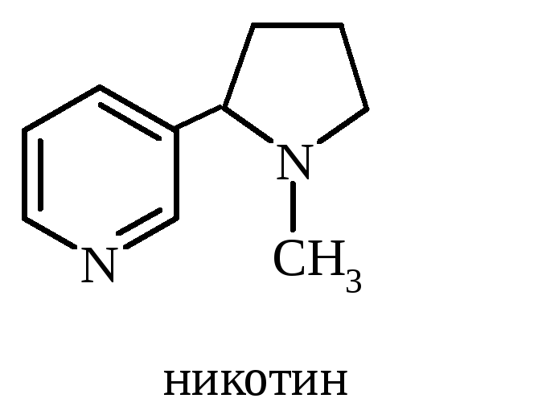
Производные пурина
Алкалоиды
Алкалоиды (от лат. alkali – щелочи, iodes – подобный, т. е. подобные щелочам) – гетероциклические азотсодержащие соединения основного характера растительного происхождения, обладающие выраженным физиологическим действием.
В настоящее время известно свыше 5 тыс. алкалоидов.
Наиболее важны из них производные пиридина, пурина, хинолина, изохинолина и тропана.
1. Производные пиридина
2. Производные пурина
O
O
O
H₃C
CH₃
H₃C
CH₃
N
NH
HN
NH
N
NH
O
N
N
O
N
N
O
N
N
CH₃
CH₃
CH₃
теофиллин
теобромин
кофеин

Slide 24
3. Производные хинолина и изохинолина
CH₂ = CH
H
N CH₃
H
N
HO
C
H
CH₃O
HO
O
OH
N
хинин
морфин
4. Производные тропана
H
H₃С — O
O
CH₂OH
|
OOC — CH —
С
H
H₃C — N
OOC —
H₃C — N
H
атропин
кокаин

